Slide 1
T-6
GENÈTICA I EVOLUCIÓ

Slide 2
1.- Les espècies i l’evolució
Espècie:
Conjunt d’individus que es poden reproduir entre ells i tenir descendència fèrtil.
Limitacions de la definició d’espècie:
-Es refereix al individus amb reproducció sexual.
-No és aplicable a les espècies fòssils.

Slide 3
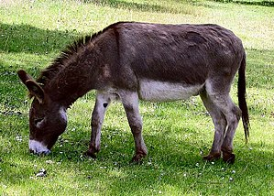
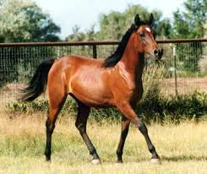
Són la mateixa espècie el ruc i l’euga?

Slide 4
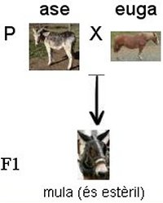

Slide 5
Origen de les espècies?
-Creació directa
-Evolució biològica
Evolució biològica:
Procés de transformació d’unes espècies en d’altres gràcies a l’acumulació de variacions que apareixen en els descendents, generació rere generació, generalment després de llargs períodes de temps.

Slide 6
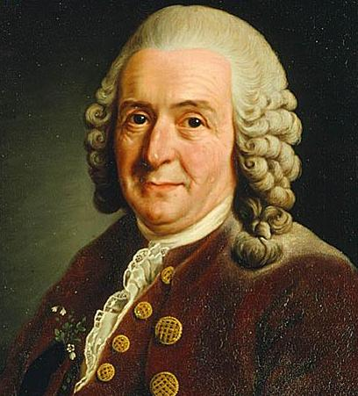
1.1. El fixisme i el creacionisme
Teoria fixista o fixisme
Les espècies resten invariables al llarg del temps.
Teoria creacionista o creacionisme
L’origen de cadascuna de les espècies s’atribuïa a un acte creador específic.
Linné era defensor d’aquesta teoria.

Slide 7
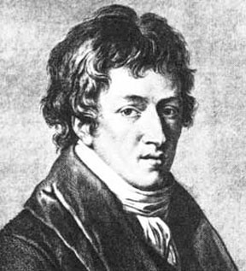
Teoria del catastrofisme
Al llarg de la història de la Terra s’havien succeït diverses catàstrofes naturals de gran magnitud que extingiren els organismes existents en aquell moment.
Cuvier (iniciador de l’anatomia
comparada i de la paleontologia)
va enunciar aquesta teoria.
Teoria del policreacionisme
Les noves espècies sorgeixen per creacions successives.

Slide 8
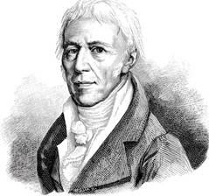
1.2. El lamarckisme
Al llarg del temps unes espècies es transformen en d’altres.
Causes del transformisme:
Tendència innata cap a la complexitat
Espècies senzilles → espècies complexes
-Adaptacions al medi a causa de l’ús i el desús dels òrgans
“La funció crea l’òrgan.”
-L’herència dels caràcters adquirits

Slide 9
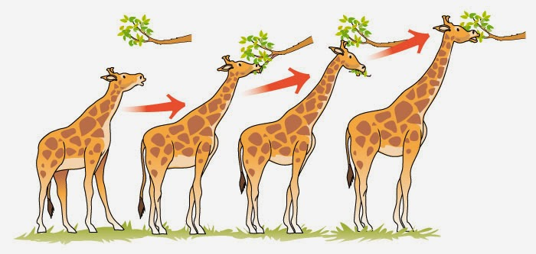
Quin és l’origen del coll llarg de les girafes?
És el resultat de l’esforç continu per arribar a les fulles més altes dels arbres.

Slide 10
Actualment el lamarckisme està totalment rebutjat per dos aspectes:
- No explica com un caràcter adquirit es pot heretar, com una variació morfològica o en el hàbits d’un individu pot provocar un canvi en el seu ADN.
- No aporta cap dada que provi la tendència cap a la complexitat.

Slide 11
1.3. El darwinisme
El mecanisme de l’evolució es basa:
L’elevada capacitat reproductora
La variabilitat de la descendència
La selecció natural → s’eliminen els individus menys aptes i persisteixen els més ben adaptats. Aquests són els que es reprodueixen i els que transmeten a la seva descendència els seus caràcters.

Slide 12
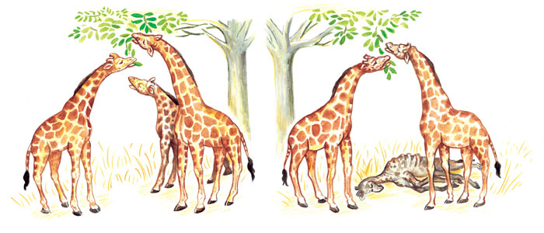
Quin és l’origen del coll llarg de les girafes?

Slide 13
El darwinisme rebutja la idea lamarckiana de l’adaptació com un procés de reacció de l’organisme davant d’un canvi ambiental.
Darwin no va saber quin era l’origen de la variabilitat de la descendència. Actualment se sap que les causes que la provoquen són:
La mutació
La recombinació genètica

Slide 14
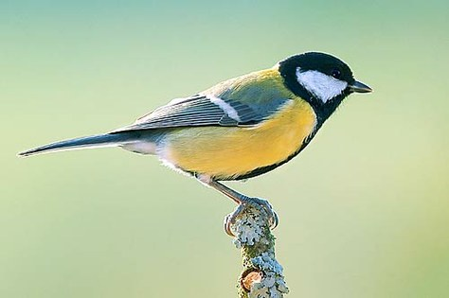
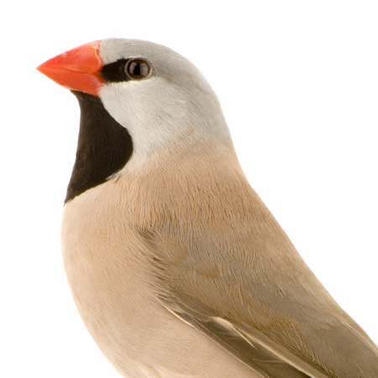
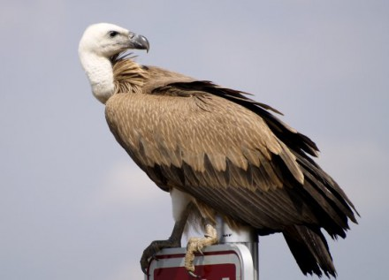
1.4. Les proves de l’evolució
PROVES TAXONÒMIQUES
Les semblances entre les diferents espècies permeten agrupar-les en diferents taxons.
Ex: gèneres, famílies, ordres, classes

Slide 15
PROVES BIOGEOGRÀFIQUES
Quan més allunyades o aïllades estan dues zones, més diferències presenten les seves espècies. → Avantpassat comú és més remot.

Slide 16
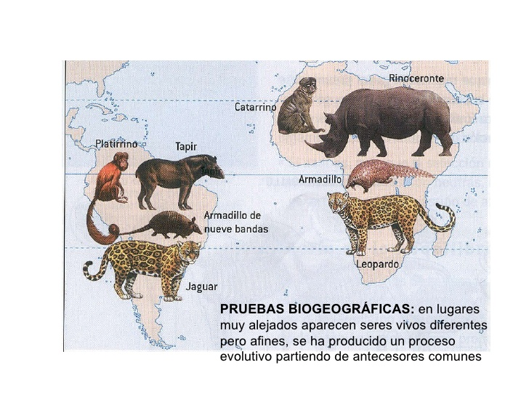

Slide 17
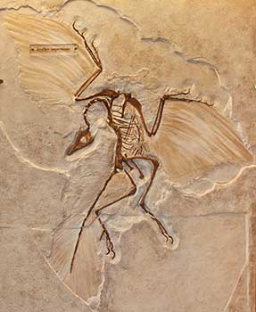
PROVES PALEONTOLÒGIQUES
Des de les èpoques més antigues, en el registre fòssil hi ha un augment de la diversitat d’espècies i un augment de la complexitat estructural dels organismes.

Slide 18
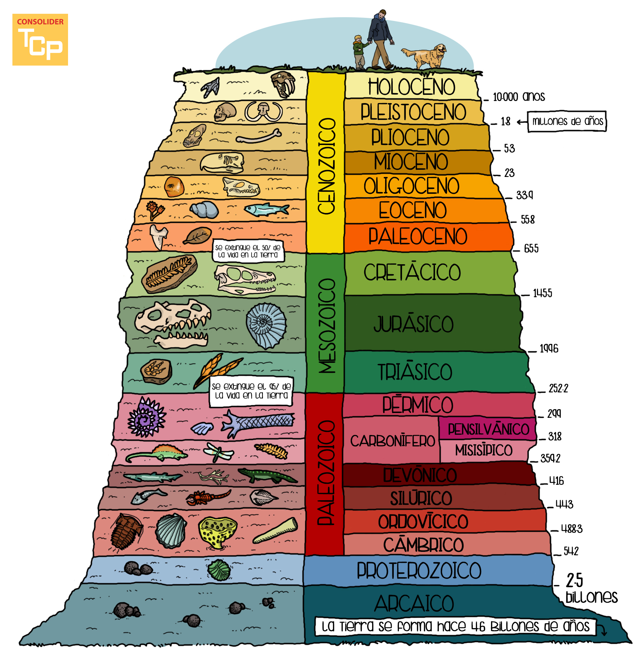

Slide 19
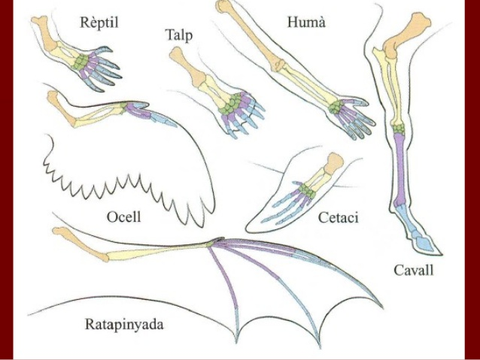
PROVES ANATÒMIQUES
Òrgans homòlegs

Slide 20
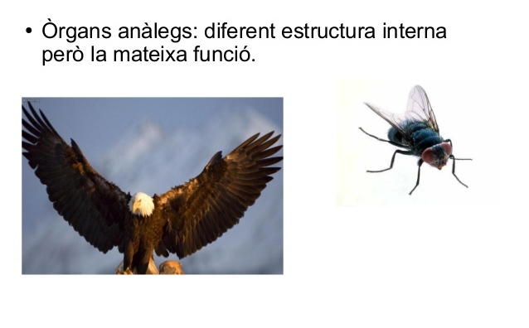

Slide 21
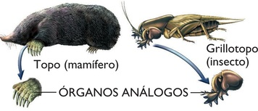
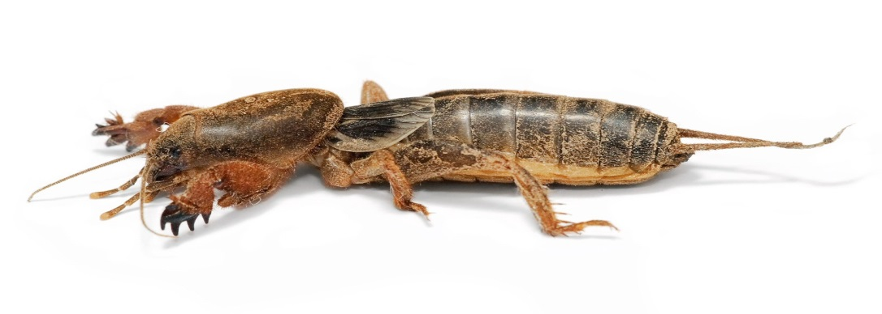

Slide 22
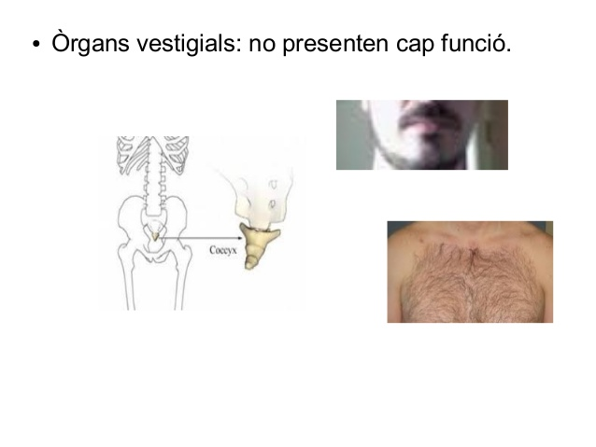

Slide 23
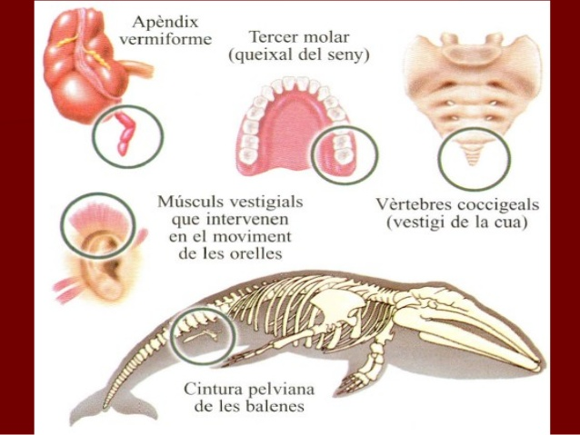

Slide 24
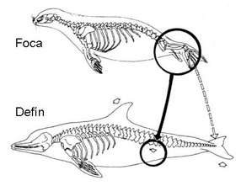

Slide 25
PROVES EMBRIOLÒGIQUES
S’han descobert determinades semblances entre els embrions de diferents éssers vius.
→ Mateix avantpassat

Slide 26
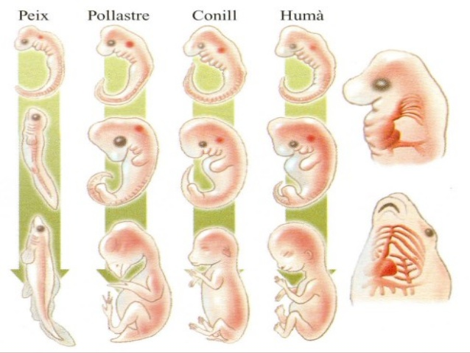

Slide 27
PROVES BIOQUÍMIQUES
Com més semblança morfològica hi ha entre 2 organismes , més coincidència hi ha entre els tipus de molècules que els constitueixen.

Slide 28
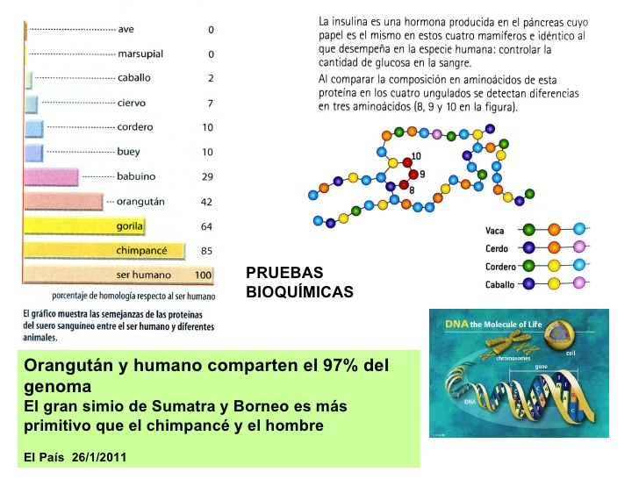

Slide 29
2.- Teories de l’evolució actuals:
2.1.-Neodarwinisme o teoria sintètica de l’evolució

Slide 30
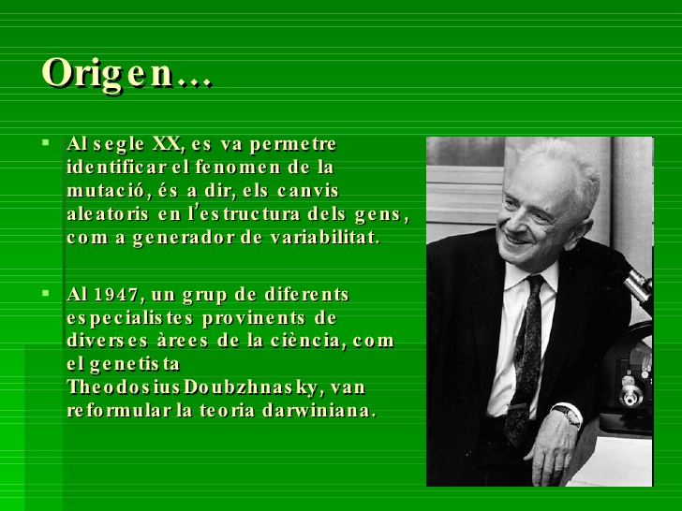
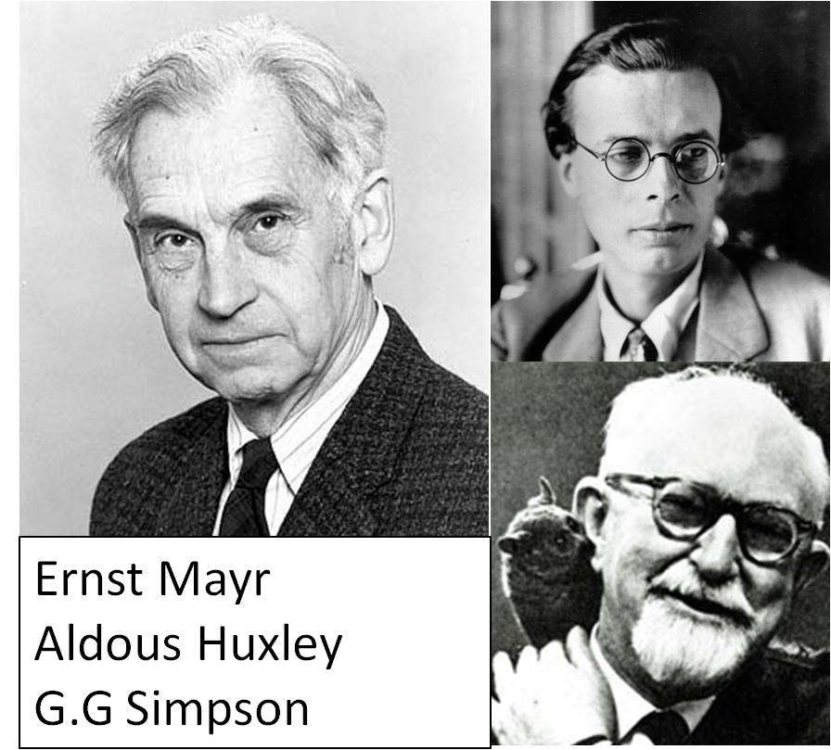

Slide 31
1- Variabilitat de la descendència i selecció natural.
2- La variabilitat de la descendència és deguda a la mutació i la recombinació genètica. Les mutacions creen nous gens i la recombinació genètica noves combinacions de gens.
3- Evolucionen les poblacions, no els individus. Les poblacions perduren i van canviant a mesura que varien les seves freqüències gèniques.
4- Factors que fan variar les freqüències gèniques d’una població: selecció natural, migracions, mutacions i deriva genètica.
5- Una població ha d’estar aïllada de les altres poblacions perquè arribi a generar una espècie diferent.

Slide 32
2.2. La teoria neutralista
La major part de les mutacions moleculars no són ni favorables ni desfavorables → mutacions neutres, per la qual cosa la selecció natural no les afecta.
L’evolució de les proteïnes i del DNA dependria més de l’atzar que de la selecció natural, per tant, la major part dels canvis evolutius moleculars no serien adaptatius.

Slide 33
2.3. La teoria de l’equilibri puntuat
En el registre fòssil s’observen exemples clars de transformacions graduals. Aquest tipus d’evolució és interpretat pel neodarwinisme seguint l’anomenat Model del gradualisme filètic:
Totes les espècies successives formen una sola línia evolutiva a partir de l’espècie ancestral.
La transformació és lenta i continuada .
La transformació es produeix en tota la població.

Slide 34
Teoria de l’equilibri puntuat
Hi ha llocs en què s’observa que després d’unes formes fossilitzades en segueixen d’altres de completament diferents, sense que aparegui cap resta de formes intermèdies. Aquests salts → desaparició brusca de les espècies preexistents i l’aparició sobtada de les espècies següents , no queden explicats pel model del gradualisme filètic.
•Les espècies successives no es formen seguint una sola línia evolutiva a partir de l’espècie ancestral, sinó seguint 2 o més línies evolutives.
•En la transformació s’alternen etapes molt lentes o sense canvis (ESTASI) amb etapes de transformació molt ràpida (ESPECIACIÓ).
•La transformació fins a la nova espècie no es produeix en tota l’àrea inicial, sinó en una àrea reduïda on ha quedat aïllada una subpoblació petita.

Slide 35
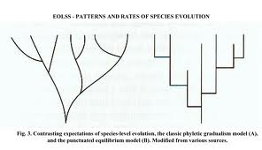

Slide 36
3. La genètica de les poblacions
3.1. Població genètica i freqüències gèniques
Una població és el conjunt d’individus de la mateixa espècie que habiten al mateix lloc i es poden encreuar entre sí. → Comparteixen un mateix conjunt de gens: fons genètic comú o patrimoni genètic.
. Freqüències genotípiques → tant per u que hi ha de cada genotip.
. Freqüències gèniques → tant per u de cadascun dels al·lels que hi ha per a cada caràcter. Es calculen a partir de les freqüències genotípiques.

Slide 37
3.2. La llei de Hardy i Weinberg
En una població en equilibri, és a dir, en una població d’organismes amb reproducció sexual, en què tots els individus es creuen a l’atzar (PANMIXI), i no hi ha mutacions, ni migracions, ni deriva genètica, ni actua la selecció natural, les freqüències gèniques i genotípiques es mantenen constants de generació en generació. → La població no evolucionarà.

Slide 38
3.3. Demostració de la llei de Hardy i Weinberg
Les condicions establertes en la llei de Hardy i Weinberg no es donen mai ja que no hi ha panmixi i sí que hi ha mutacions, migracions, deriva genètica i selecció natural.
Una prova d’això és:
Les poblacions sí que han evolucionat amb el temps.

Slide 39
3.4. Les mutacions
-Es produeixen a l’atzar.
-Generen l’aparició de nous al·lels.
-Són preadaptatives , no apareixen per cap necessitat dels éssers vius d’adaptar-se al medi.

Slide 40
3.5. Les migracions
Arribades d’individus d’altres poblacions (immigracions) o sortida d’individus propis (emigracions).
El fons genètic d’una població pot variar per l’aportació o subtracció d’al·lels deguda a les migracions → FLUX GENÈTIC

Slide 41
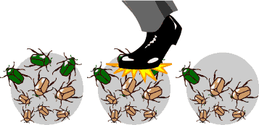
3.6. La deriva genètica
És el canvi que es manifesta en les freqüències gèniques per atzar.

Slide 42
Hi ha dos casos de deriva genètica:
Efecte fundador
-Efecte de coll d’ampolla

Slide 43
Efecte fundador
Un quants individus se separen de la resta i donen lloc a una nova població.

Slide 44
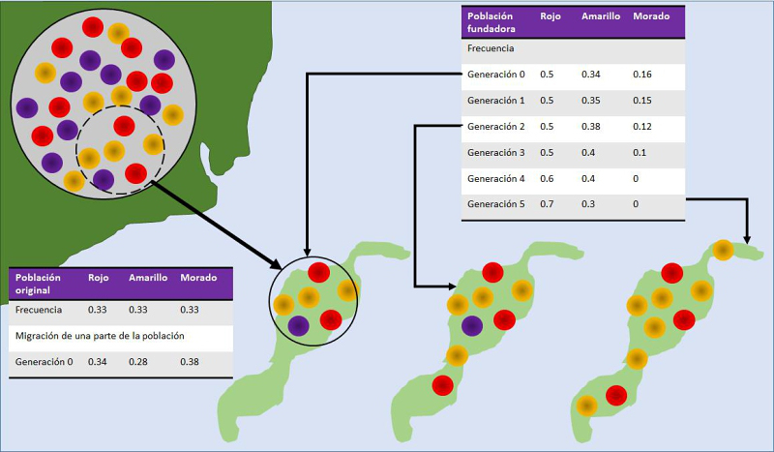
G V

Slide 45
-Efecte de coll d’ampolla
Es dona en les poblacions de llocs on hi ha reduccions importants del nombre d’individus degut a sequeres, plagues, incendis...

Slide 46
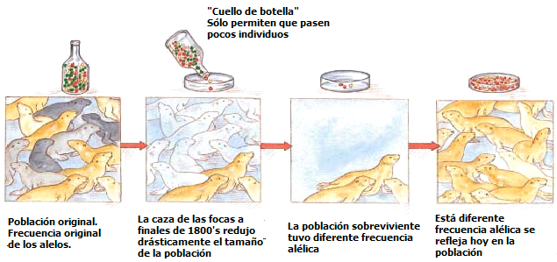

Slide 47
3.7. La selecció natural
És el procés que elimina els individus menys aptes, els que tenen menys eficàcia biològica (capacitat de sobreviure i deixar descendència, és a dir, de contribuir amb els seus gens a la generació següent).
La selecció actua sobre els fenotips i produeix canvis en les freqüències genotípiques. → S’originen les adaptacions.

Slide 48
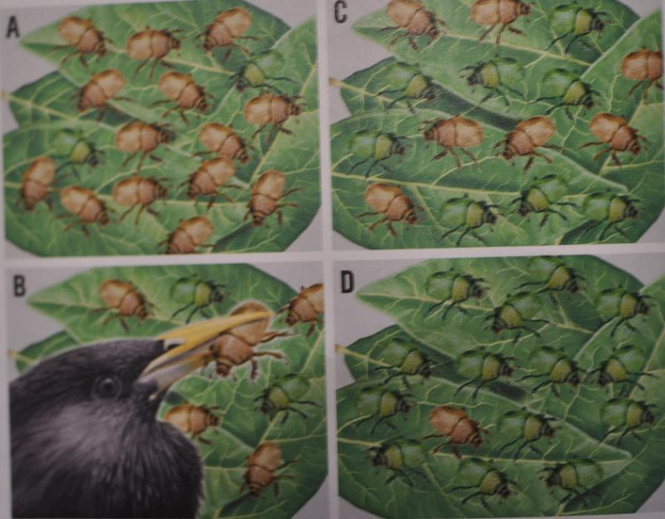

Slide 49
Segons l’efecte que produeix en la població hi ha 3 tipus de selecció natural:
Direccional: s’afavoreix un fenotip extrem (alt o baix, fosc o clar...).
Disruptiva: s’afavoreixen els 2 fenotips extrems (alts i baixos, foscors i clars...).
Estabilitzadora: s’afavoreix un fenotip intermedi.

Slide 50
4. L’especiació
Procés evolutiu en què a partir d’una espècie inicial n’apareix una de nova.
Quan una espècie inicial evoluciona i es transforma en una espècie nova, diem que s’ha produït una evolució filètica o anagènesi. En canvi, si una espècie inicial dona lloc a diverses espècies noves, el procés s’anomena cladogènesi.

Slide 51
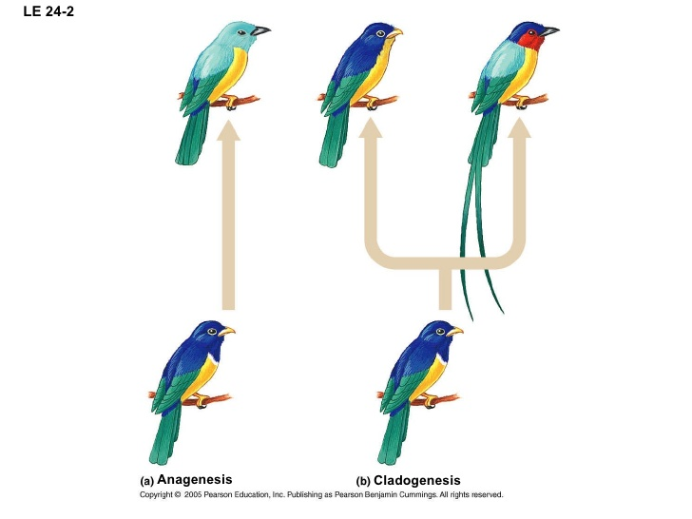

Slide 52
Hi ha 2 tipus d’especiació:
Especiació per aïllament o gradual
Especiació quàntica o ràpida

Slide 53
4.1. Especiació per aïllament
Cal un aïllament entre la població inicial i la que evoluciona.
Segons el tipus d’aïllament:
Especiació al·lopàtrica → hi ha aïllament geogràfic.
Especiació simpàtrica → no hi ha aïllament geogràfic, té lloc dins de la mateixa àrea.

Slide 54
Especiació al·lopàtrica:
La població queda dividida en 2 subpoblacions degut a una barrera geogràfica (riu, glacera, mar...). En les dues subpoblacions les mutacions i la deriva no són les mateixes, i si les condicions ambientals són diferents , les adaptacions també ho seran. Després de milers d’anys, encara que es tornessin a posar en contacte, no donarien descendents fèrtils, serien 2 espècies diferents.

Slide 55
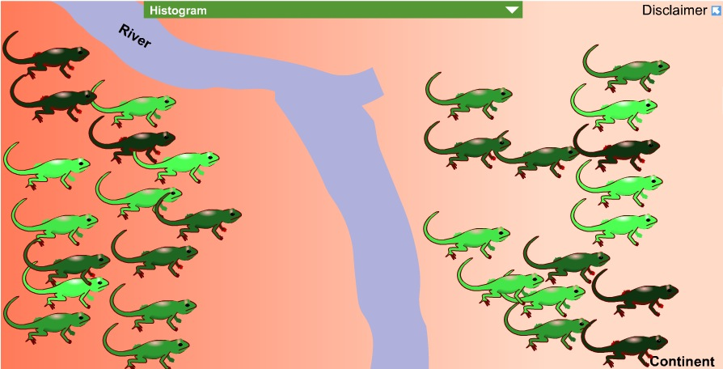
L’aïllament geogràfic

Slide 56
Especiació simpàtrica:
Les barreres són biològiques, els anomenats mecanismes d’aïllament reproductiu, que poden ser prezigòtics (impedeixen la formació de zigots) o postzigòtics (inviabilitat del zigot o esterilitat dels híbrids).

Slide 57
Mecanismes d’aïllament reproductiu
Prezigòtics:
Aïllament ecològic → ocupen un mateix territori però viuen en hàbitats diferents i no es troben.
Aïllament estacional → el període d’aparellament o la floració passen en diferents moments.
Aïllament etològic → l’atracció sexual entre mascles i femelles és feble o no n’hi ha.
Aïllament mecànic → la còpula o transferència de pol·len s’impedeix per les diferents mides o formes dels òrgans reproductors.
Aïllament gamètic → les cèl·lules reproductores no s’atreuen l’una a l’altra, o bé els espermatozoides o el pol·len són inviables en els conductes genitals o en els estigmes de les flors.

Slide 58
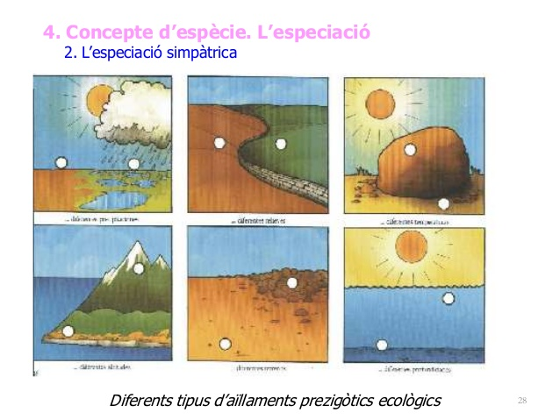
- Aïllament ecològic

Slide 59
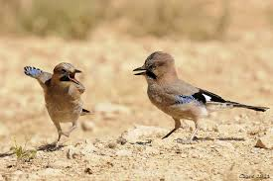
Aïllament etològic
Per exemple: el cant molt diferent impedeix l’atracció i el creuament entre mascles i femelles.

Slide 60
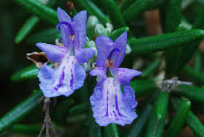
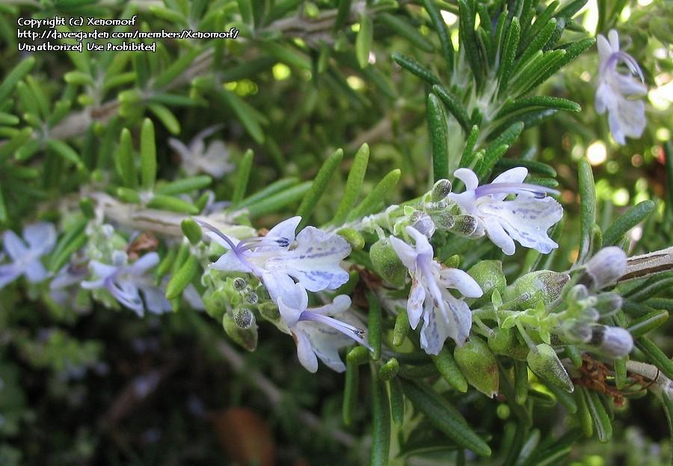
Aïllament mecànic
La còpula o la transferència de pol·len no es pot realitzar a causa de les diferents mides o formes genitals o de les diferents estructures de les flors.

Slide 61
4.2. Especiació quàntica
Especiació sobtada deguda a mutacions.
Generalment és per poliploïdia, que pot ser:
-Autopoliploïdia.
-Al·lopoliploïdia.

Slide 62
-Autopoliploïdia.
Hi intervé una sola espècie.
Ex: Una planta 2n en què per mutació apareixen gàmetes 2n, després de la fecundació apareixeran organismes 4n, que no es podran encreuar amb els anteriors.

Slide 63
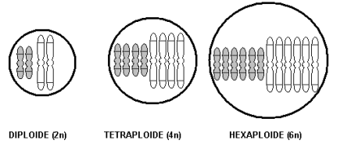

Slide 64
-Al·lopoliploïdia.
Hi intervé 2 espècies.
Ex: Una espècie amb 2n= 10 s’encreua amb una altra 2n=6, s’obté un híbrid amb 2n=8, que és estèril, perquè els cromosomes de les dues plantes són diferents i no té lloc la sinapsi durant la meiosi. Es força una mutació del zigot, perquè es dupliqui cada cromosoma i s’obté una planta amb 16 cromosomes que serà fèrtil, té 2 exemplars de cada tipus de cromosoma i podrà formar gàmetes. → Una nova espècie.

Slide 65
5. La classificació de les espècies
Linné va proposar la nomenclatura binomial de les espècies i va establir agrupacions jerarquitzades d’éssers vius, els taxons.
Nomenclatura binomial:
1r nom gènere i 2n nom espècie
Ex: Homo sapiens
Escherichia coli
Thymus vulgaris

Slide 66
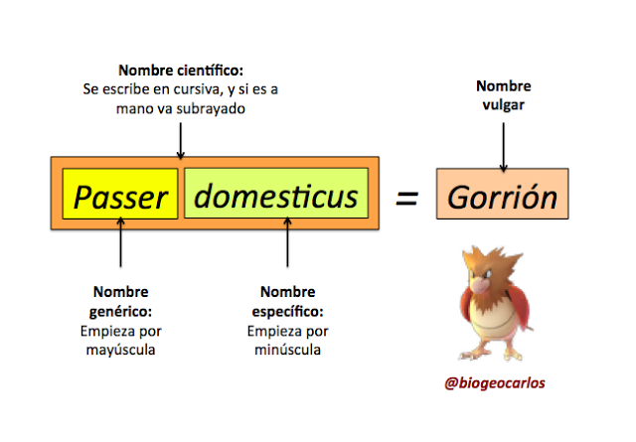

Slide 67
5.1. La taxonomia i la sistemàtica
Taxonomia → part de la biologia que estudia la definició dels tàxons.
Sistemàtica → part de la biologia que estudia l’agrupació i la jerarquització dels tàxons.
Taxons:
Espècie, gènere, família, ordre, classe, fílum, regne i domini.
Fílum → via evolutiva diferent i independent de totes les altres.

Slide 68
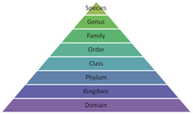

Slide 69
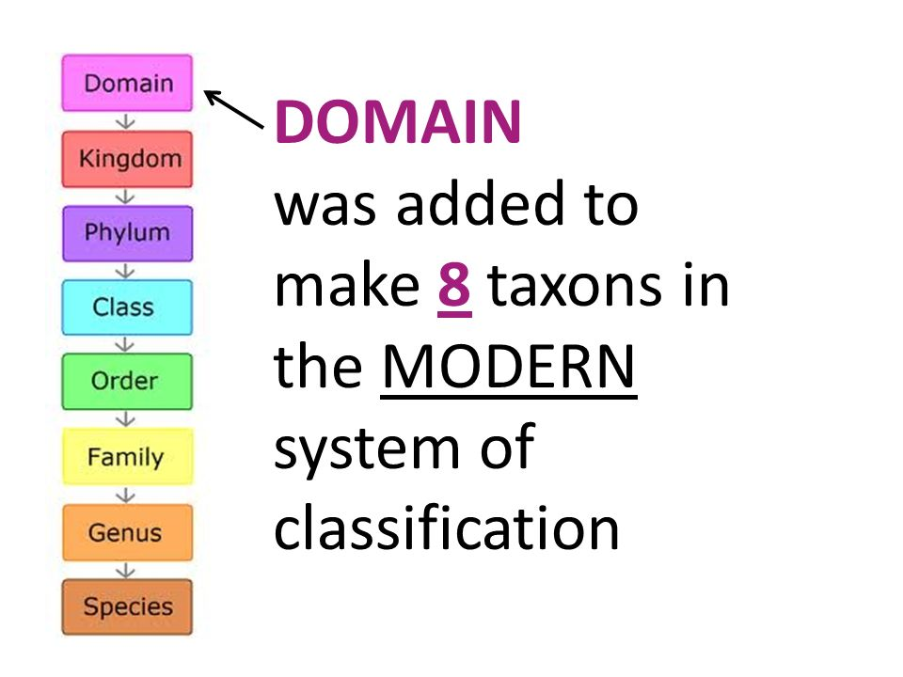

Slide 70
5.2. Els 5 regnes i els 3 dominis
METAZOUS | Animals Pluricel·lulars amb teixits (estructura tissular)
METÀFITS | Plantes Pluricel·lulars amb teixits (estructura tissular)
FONGS | Fongs Unicel·lulars o pluricel·lulars sense teixits (estructura de tal·lus)
PROTISTS | Protozous i Algues Els protozous són unicel·lulars i les algues unicel·lulars o pluricel·lulars sense teixits (estructura de tal·lus)
MONERES | Bacteris Unicel·lulars

Slide 71
3 Dominis:
Bacteria | Bacteris (bacteris veritables) | Procariotes Unicel·lulars (alguns cianobacteris formen colònies)
Archaea | Bacteris (bacteris arcaics) | Procariotes Unicel·lulars (algunes espècies formen colònies)
Eukarya | Protists, Fongs, Metàfits i Metazous | Eucariotes Unicel·lulars o pluricel·lulars

Slide 72
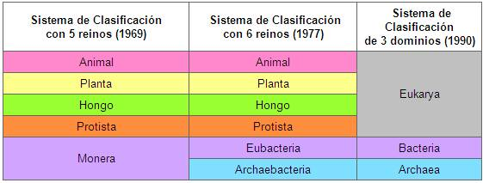

Slide 73
Característiques dels 4 regnes del domini Eukarya:
PROTISTS | Unicel·lulars Unicel·lulars o pluricel·lulars tal·lofítiques | Heteròtrofa amb digestió interna Autòtrofa fotosintètica | Protozous Algues
FONGS | Unicel·lulars o pluricel·lulars tal·lofítiques | Heteròtrofa amb digestió externa | Fongs
METÀFITS | Pluricel·lulars amb teixits (tissulars) | Autòtrofa fotosintètica | Briòfits o molses (sense teixit conductor) Pteridòfits o falgueres (amb teixit conductor) Gimnospermes (amb teixit conductor i flors) Angiospermes (amb teixits conductor, flors i fruits)
METAZOUS | Pluricel·lulars amb teixits (tissulars) | Heteròtrofa amb digestió interna | Invertebrats (porífers, cnidaris, platihelmints, nematodes, anèl·lids, mol·luscs, artròpodes i equinoderms) Vertebrats

Slide 74
Els virus no constitueixen una línia filogenètica a part dels 3 dominis perquè només són un grup de gens, derivat dels gens dels organismes que infecten que se n’han independitzat i que tornen a entrar a les seves cèl·lules d’origen per reproduir-se.
No tenen metabolisme propi, ni es nodreixen ni es mouen, i per reproduir-se ho han de fer a l’interior de les cèl·lules.
Es troben a la frontera del que es considera la vida, es classifiquen a part dels éssers vius.

Slide 75
6. La biodiversitat
Biodiversitat o diversitat biològica → varietat d’éssers vius que hi ha en un lloc.
3 Nivells de biodiversitat:
Biodiversitat genètica o intraespecífica → és la diversitat d’al·lels
Biodiversitat específica → diversitat d’espècies que hi ha en un ecosistema
Biodiversitat d’ecosistemes → varietat d’ecosistemes que hi ha a la biosfera

Slide 76
Alguns autors parlen d’un quart nivell de biodiversitat:
- Biodiversitat cultural:
Diversitats de sabers (cultures, creences, llengües, coneixements científics...). En situacions adverses, com més gran sigui la diversitat cultural, més possibilitats que algun grup humà pugui sobreviure.

Slide 77
6.1. La biodiversitat a l’espai
- ↑ a les zones tropicals (moltes espècies diferents, constituïdes per petites poblacions.)
↓ cap als pols (poques espècies diferents, constituïdes per grans poblacions).
•Zones amb més biodiversitat:
Selves
Esculls coral·lins
•Zones amb menys biodiversitat:
- Grans extensions de monocultius

Slide 78
Àrees crítiques de biodiversitat o punts calents de biodiversitat:
Zones on hi ha biodiversitat ↑, amb endemismes (espècies que no existeixen en lloc més) i que presenten un risc elevat de pèrdua de biodiversitat.

Slide 79
6.2. La biodiversitat en el temps
Èpoques de ↑biodiversitat seguides d’èpoques de ↓ biodiversitat.
El 99% de les espècies que han existit s’han extingit.
Després d’una gran extinció hi ha un ràpid increment de biodiversitat, amb formes molt diferents a les predominants abans de l’extinció.
En una gran extinció sobreviuen les espècies que es troben en llocs menys afectats.

Slide 80
Principals extincions massives:
al final del paleozoic (era 1ia) fa 250 M.a.
al final del mesozoic (era 2ia) fa 65 M.a.
al final de l’eocè fa 36 M.a.
Moltes extincions s’han relacionat amb la caiguda de meteorits (vulcanisme →canvi climàtic).
S’ha observat que cada 26 milions d’anys es produeix una extinció. → Hipòtesi : caiguda d’asteroides des del núvol d’estels que envolta el Sol, el núvol d’Oort, quan són atrets cap al sistema solar per una estrella (Nèmesi) que descriu una volta al Sol cada 26 milions d’anys.

Slide 81
6.3. La pèrdua de biodiversitat actual
Actualment hi ha un procés de pèrdua de biodiversitat creixent, que coincideix amb l’aparició de l’ésser humà i l’impacte que ha produït en la biosfera.
Cada any s’extingeixen 10.000 espècies. En uns 500 anys es podria perdre la meitat de les espècies actuals. Som en un procés d’extinció massiva.

Slide 82
•L’actual pèrdua de biodiversitat està relacionada amb l’activitat humana. →Destrucció de selves i boscos →Desforestació (Destrucció de l’hàbitat i disminució de la captació de CO₂ per fotosíntesi) → Escalfament del planeta.
També degut a l’activitat humana es produeix una pèrdua de biodiversitat en els esculls coral·lins.
•Una altra causa de pèrdua de biodiversitat:
Introducció intencionada o per accident d’espècies foranes que es converteixen en autèntiques plagues.
Alguns autors han proposat la 6a extinció o extinció de l’holocè.

